Slide 1
简介 https://www.cnblogs.com/xuxueli/p/5021979.htm
一、简介
1.1 概述
XXL-JOB是一个分布式任务调度平台，其核心设计目标是开发迅速、学习简单、轻量级、易扩展。现已开放源代码并接入多家公司线上产品线，开箱即用。
社区：
https://www.xuxueli.com/xxl-job/#/?id=%e3%80%8a%e5%88%86%e5%b8%83%e5%bc%8f%e4%bb%bb%e5%8a%a1%e8%b0%83%e5%ba%a6%e5%b9%b3%e5%8f%b0xxl-job%e3%80%8b

Slide 2
特性
1.3 特性
1、简单：支持通过Web页面对任务进行CRUD操作，操作简单，一分钟上手；
2、动态：支持动态修改任务状态、启动/停止任务，以及终止运行中任务，即时生效；
3、调度中心HA（中心式）：调度采用中心式设计，“调度中心”自研调度组件并支持集群部署，可保证调度中心HA；
4、执行器HA（分布式）：任务分布式执行，任务"执行器"支持集群部署，可保证任务执行HA；
5、注册中心: 执行器会周期性自动注册任务, 调度中心将会自动发现注册的任务并触发执行。同时，也支持手动录入执行器地址；
6、弹性扩容缩容：一旦有新执行器机器上线或者下线，下次调度时将会重新分配任务；
7、路由策略：执行器集群部署时提供丰富的路由策略，包括：第一个、最后一个、轮询、随机、一致性HASH、最不经常使用、最近最久未使用、故障转移、忙碌转移等；
8、故障转移：任务路由策略选择"故障转移"情况下，如果执行器集群中某一台机器故障，将会自动Failover切换到一台正常的执行器发送调度请求。
9、阻塞处理策略：调度过于密集执行器来不及处理时的处理策略，策略包括：单机串行（默认）、丢弃后续调度、覆盖之前调度；
10、任务超时控制：支持自定义任务超时时间，任务运行超时将会主动中断任务；
11、任务失败重试：支持自定义任务失败重试次数，当任务失败时将会按照预设的失败重试次数主动进行重试；其中分片任务支持分片粒度的失败重试；
12、任务失败告警；默认提供邮件方式失败告警，同时预留扩展接口，可方便的扩展短信、钉钉等告警方式；
13、分片广播任务：执行器集群部署时，任务路由策略选择"分片广播"情况下，一次任务调度将会广播触发集群中所有执行器执行一次任务，可根据分片参数开发分片任务；
14、动态分片：分片广播任务以执行器为维度进行分片，支持动态扩容执行器集群从而动态增加分片数量，协同进行业务处理；在进行大数据量业务操作时可显著提升任务处理能力和速度。
15、事件触发：除了"Cron方式"和"任务依赖方式"触发任务执行之外，支持基于事件的触发任务方式。调度中心提供触发任务单次执行的API服务，可根据业务事件灵活触发。
16、任务进度监控：支持实时监控任务进度；
17、Rolling实时日志：支持在线查看调度结果，并且支持以Rolling方式实时查看执行器输出的完整的执行日志；
18、GLUE：提供Web IDE，支持在线开发任务逻辑代码，动态发布，实时编译生效，省略部署上线的过程。支持30个版本的历史版本回溯。
19、脚本任务：支持以GLUE模式开发和运行脚本任务，包括Shell、Python、NodeJS、PHP、PowerShell等类型脚本;
20、命令行任务：原生提供通用命令行任务Handler（Bean任务，"CommandJobHandler"）；业务方只需要提供命令行即可；
21、任务依赖：支持配置子任务依赖，当父任务执行结束且执行成功后将会主动触发一次子任务的执行, 多个子任务用逗号分隔；
22、一致性：“调度中心”通过DB锁保证集群分布式调度的一致性, 一次任务调度只会触发一次执行；
23、自定义任务参数：支持在线配置调度任务入参，即时生效；
24、调度线程池：调度系统多线程触发调度运行，确保调度精确执行，不被堵塞；
25、数据加密：调度中心和执行器之间的通讯进行数据加密，提升调度信息安全性；
26、邮件报警：任务失败时支持邮件报警，支持配置多邮件地址群发报警邮件；
27、推送maven中央仓库: 将会把最新稳定版推送到maven中央仓库, 方便用户接入和使用;
28、运行报表：支持实时查看运行数据，如任务数量、调度次数、执行器数量等；以及调度报表，如调度日期分布图，调度成功分布图等；
29、全异步：任务调度流程全异步化设计实现，如异步调度、异步运行、异步回调等，有效对密集调度进行流量削峰，理论上支持任意时长任务的运行；
30、跨平台：原生提供通用HTTP任务Handler（Bean任务，"HttpJobHandler"）；业务方只需要提供HTTP链接即可，不限制语言、平台；
31、国际化：调度中心支持国际化设置，提供中文、英文两种可选语言，默认为中文；
32、容器化：提供官方docker镜像，并实时更新推送dockerhub，进一步实现产品开箱即用；
33、线程池隔离：调度线程池进行隔离拆分，慢任务自动降级进入"Slow"线程池，避免耗尽调度线程，提高系统稳定性；
34、用户管理：支持在线管理系统用户，存在管理员、普通用户两种角色；
35、权限控制：执行器维度进行权限控制，管理员拥有全量权限，普通用户需要分配执行器权限后才允许相关操作；

Slide 3
调度中心
执行器
任务管理
执行器管理
调度器
(quartz)
执行器服务
执行器
注册方式
调度请求
(queue)
任务模式
AppName
JobHandler
机器地址列表
Rolling日志
(实时)
日志服务
执行日志
(Log文件)
……
……
JobHandler
日志管理
其他
调度日志
运行报表
Rolling日志
失败告警
回调服务
回调线程
调度结果
(queue)
任务线程
GLUE版本日志
任务依赖
……
……
注册服务
注册线程
自研RPC（xxl-rpc）
数据中心
XXL-JOB架构图 v2.0.0（我们2.0.2的job, 1.4.0的rpc）

Slide 4
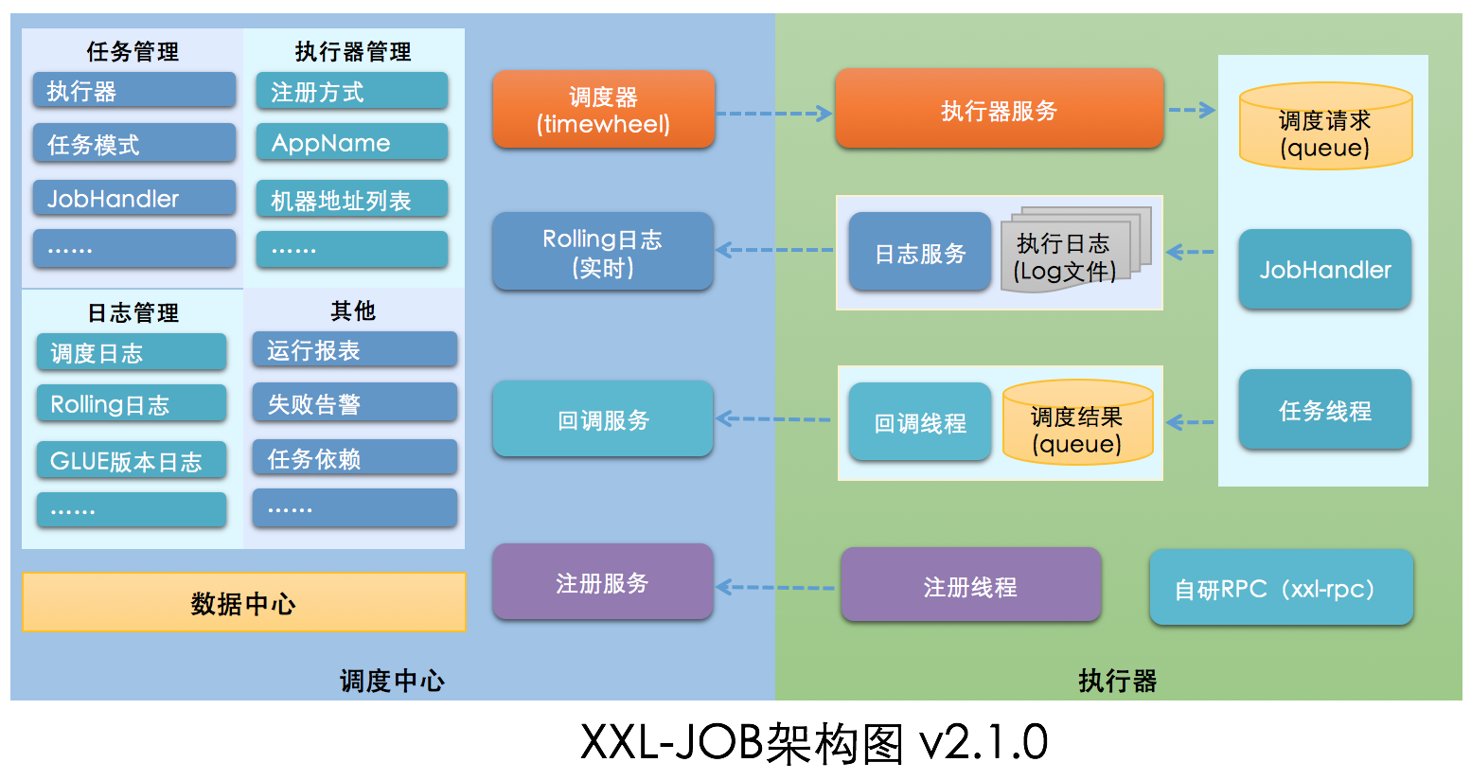

Slide 5
意义：
1、协同处理大量数据
2、动态扩容，动态分片
调度中心
执行器集群
分片参数：0, 3
1 ~ 10000
分片任务
执行器0
分片参数：1, 3
执行器1
10001 ~ 20000
分片参数：2, 3
执行器2
20001 ~ 30000
注册中心
心跳注册
业务数据
总数据量30000条

Slide 6
job-admin的数据库简介
- xxl_job_lock：任务调度锁表；
- xxl_job_group：执行器信息表，维护任务执行器信息；
- xxl_job_info：调度扩展信息表： 用于保存XXL-JOB调度任务的扩展信息，如任务分组、任务名、机器地址、执行器、执行入参和报警邮件等等；
- xxl_job_log：调度日志表： 用于保存XXL-JOB任务调度的历史信息，如调度结果、执行结果、调度入参、调度机器和执行器等等；
- xxl_job_log_report：调度日志报表：用户存储XXL-JOB任务调度日志的报表，调度中心报表功能页面会用到；
- xxl_job_logglue：任务GLUE日志：用于保存GLUE更新历史，用于支持GLUE的版本回溯功能；
- xxl_job_registry：执行器注册表，维护在线的执行器和调度中心机器地址信息；
- xxl_job_user：系统用户表；

Slide 7
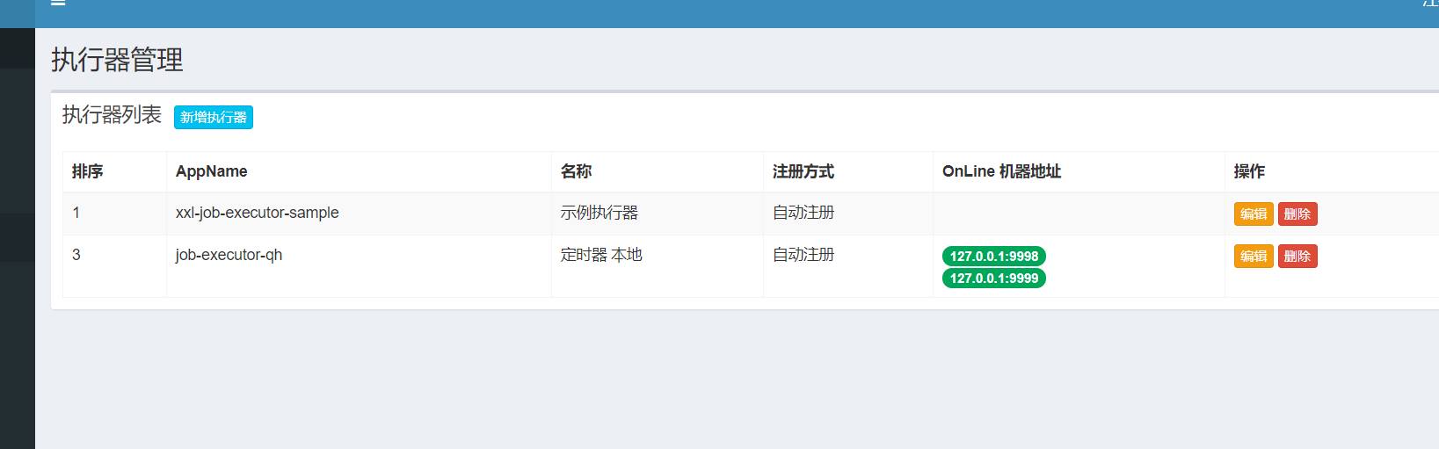
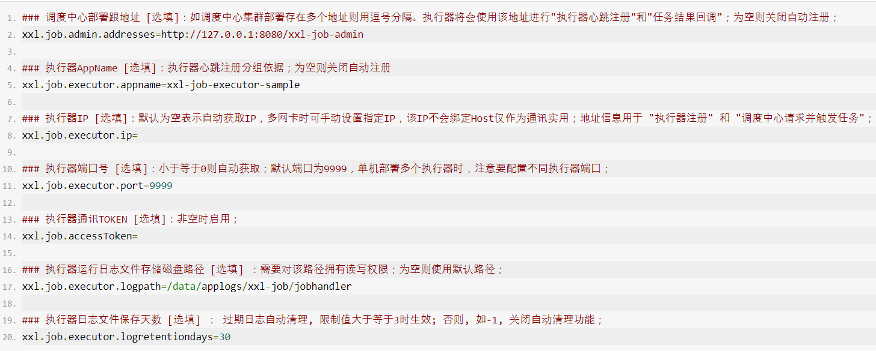
执行器管理
执行器的项目里面编写的执行器代码，之后在admin后台执行器管理中新增，默认选自动注册，因为集群的形式，会自动注册进来，保证AppName一致，连接端口分别为9999和9998两个

Slide 8
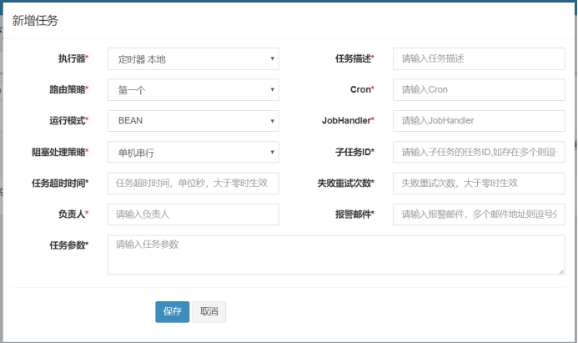
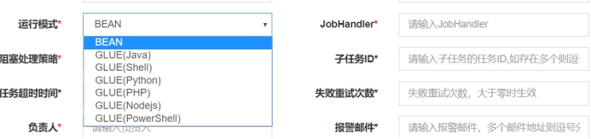
执行器上新增任务
任务管理，切换到相对应的执行器，新增界面如下：
说明：BEAN模式则会选择JobHandler的名称，这个名称是自己手动写进入系统的执行器，注入到spring的名称。GLUE则是在admin上编写代码，无需去执行器中添加。
运行模式：
BEAN模式：任务以JobHandler方式维护在执行器端；需要结合 "JobHandler" 属性匹配执行器中任务；
GLUE模式(Java)：任务以源码方式维护在调度中心；该模式的任务实际上是一段继承自IJobHandler的Java类代码并 "groovy" 源码方式维护，它在执行器项目中运行，可使用@Resource/@Autowire注入执行器里中的其他服务；
（https://blog.csdn.net/a906998248/article/details/46444967）
GLUE模式(Shell)：任务以源码方式维护在调度中心；该模式的任务实际上是一段 "shell" 脚本；
GLUE模式(Python)：任务以源码方式维护在调度中心；该模式的任务实际上是一段 "python" 脚本；
GLUE模式(PHP)：任务以源码方式维护在调度中心；该模式的任务实际上是一段 "php" 脚本；
GLUE模式(NodeJS)：任务以源码方式维护在调度中心；该模式的任务实际上是一段 "nodejs" 脚本；
GLUE模式(PowerShell)：任务以源码方式维护在调度中心；该模式的任务实际上是一段 "PowerShell" 脚本；
- JobHandler：运行模式为 "BEAN模式" 时生效，对应执行器中新开发的JobHandler类“@JobHandler”注解自定义的value值；

Slide 9
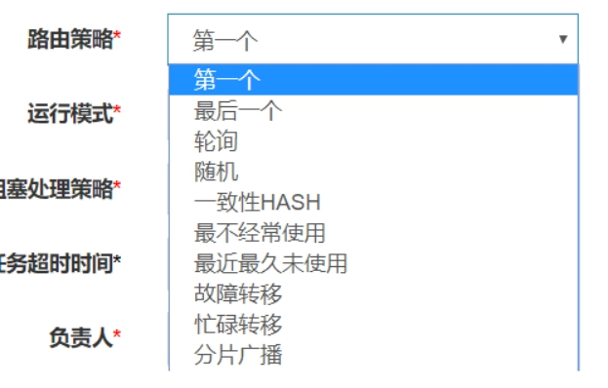
路由策略说明
字面意思理解，下面也有文字说明，除了分片广播是并行执行，其它的都是串行，或者是选举串行。
路由策略：当执行器集群部署时，提供丰富的路由策略，包括；
FIRST（第一个）：固定选择第一个机器；
LAST（最后一个）：固定选择最后一个机器；
ROUND（轮询）：；
RANDOM（随机）：随机选择在线的机器；
CONSISTENT_HASH（一致性HASH）：每个任务按照Hash算法固定选择某一台机器，且所有任务均匀散列在不同机器上。
LEAST_FREQUENTLY_USED（最不经常使用）：使用频率最低的机器优先被选举；
LEAST_RECENTLY_USED（最近最久未使用）：最久为使用的机器优先被选举；
FAILOVER（故障转移）：按照顺序依次进行心跳检测，第一个心跳检测成功的机器选定为目标执行器并发起调度；
BUSYOVER（忙碌转移）：按照顺序依次进行空闲检测，第一个空闲检测成功的机器选定为目标执行器并发起调度；
SHARDING_BROADCAST(分片广播)：广播触发对应集群中所有机器执行一次任务，同时系统自动传递分片参数；可根据分片参数开发分片任务；

Slide 10
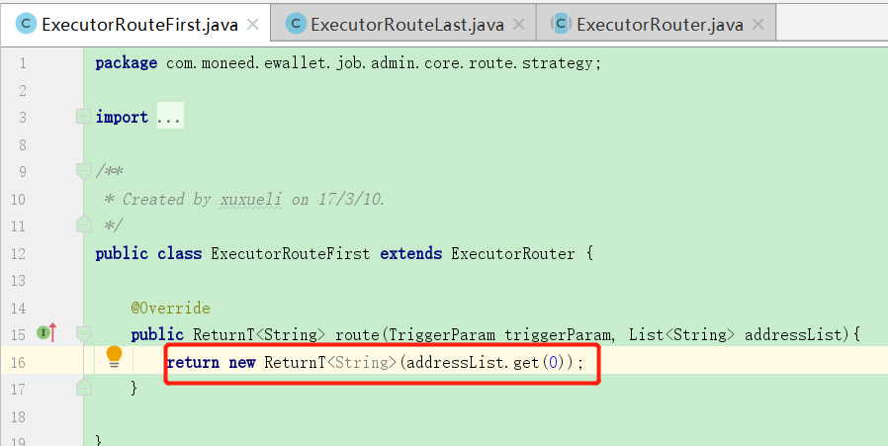
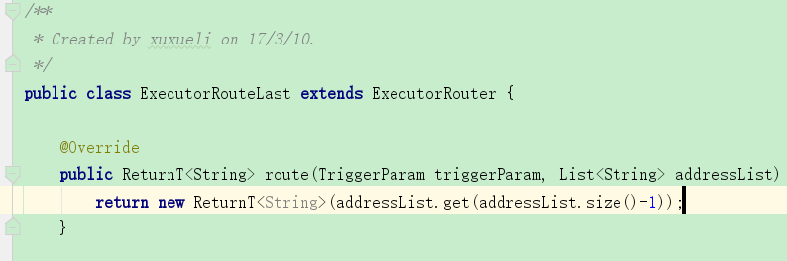
策略之第一个，最后一个
第一个 ExecutorRouteFirst
最后一个 ExecutorRouteLast

Slide 11
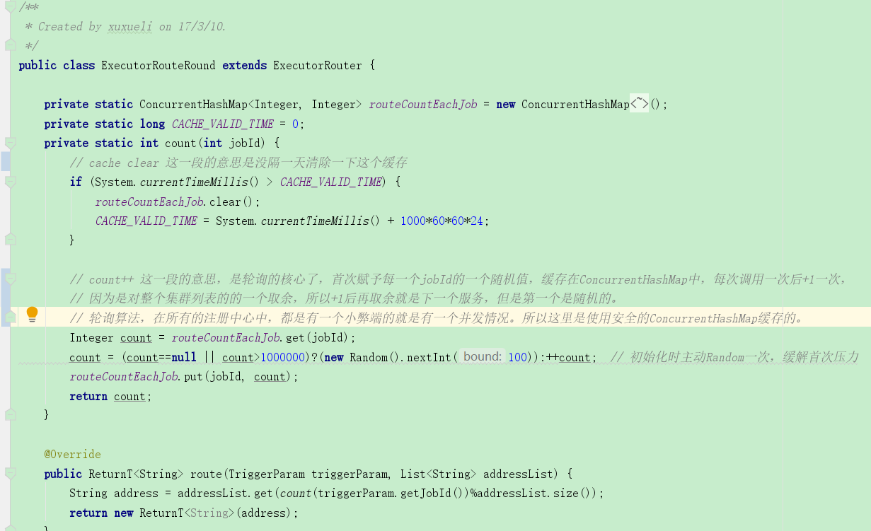
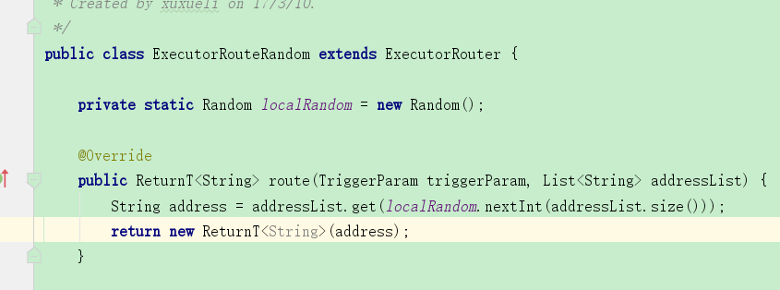
策略之轮询，随机
轮询 ExecutorRouteRound
1、轮询算法，基本所有的开源框架都是会加锁的，考虑到并发情况。这里是使用jdk自带安全的ConcurrentHashMap缓存的。存储的key和value是jobId和调用次数。
2、第一步是每隔一天清除一下这个缓存
3、轮询的核心，首次赋予每一个jobId的一个随机值，缓存在ConcurrentHashMap中，下次再过来获取的时候，就取出+1返回，再重新放回去。
4、由返回的这个count对addressList取余。
5、每次的+1操作就是下一个轮询的意思了。
随机 ExecutorRouteRandom，这个就是jdk自带的random工具

Slide 12
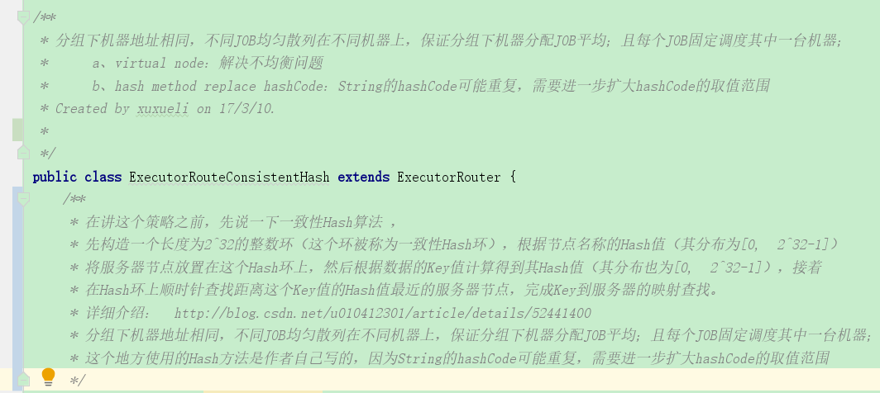
策略之hash
一致性hash，其实我们最终是要达到每一个job固定调度到其中一台机器，在list不变的情况，这个指向性也是不会变的，并且平均。
ExecutorRouteConsistentHash
1、自定义了hash方法，MD5实现的。
2、对addressList的所有address进行5次hash计算出hashKey顺序存放到一个TreeMap，key不同，value相同的都是address。
3、用jobId计算出jobHashl，使用TreeMap的tailMap(jobHash)取出大于并且包含当前key的排序集合
4、集合存在取出第一条，不存在则取出上述的TreeMap的第一条。

Slide 13
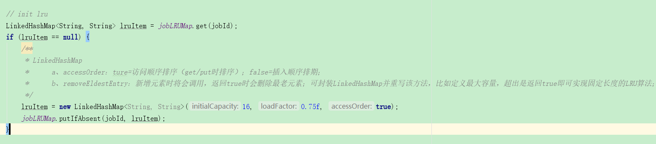
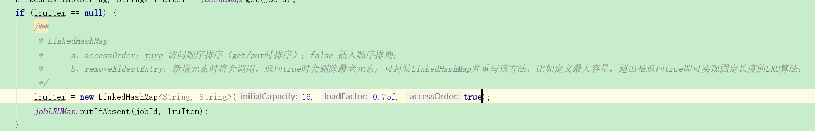
策略之最不经常用，最久未使用
最不经常使用，基本结构和轮询差不多，算法不一样，初始化当前jobId的HashMap。value值由轮询的次数换成了一个HashMap，里面存放的每个地址的调用次数。
1、每隔一天清除一下缓存
2、初始化当前jobId的hashMap，首次随机一个次数值，缓解首次压力
3、移除下线的机器
4、遍历这个HashMap排序获取调用次数最小的的机器地址。(arrayList做的value排序)
ExecutorRouteLFU
最近最久未使用，基本和最近未使用也差不多，value值由轮询的次数换成了一个linkedHashMap。key和value都是address。
1、每隔一天清除一下缓存
2、初始化当前jobId的LinkedHashMap
3、移除下线的机器
4、linkedHashMap的第一个value（linkedHashMap访问时间排序特性）
/**
* LinkedHashMap
* a、accessOrder：ture=访问顺序排序（get/put时排序）；false=插入顺序排期；
* b、removeEldestEntry：新增元素时将会调用，返回true时会删除最老元素；可封装 LinkedHashMap并重写该方法，比如定义最大容量，超出是返回true即可实现固定长度的LRU算法；
*/
ExecutorRouteLRU

Slide 14
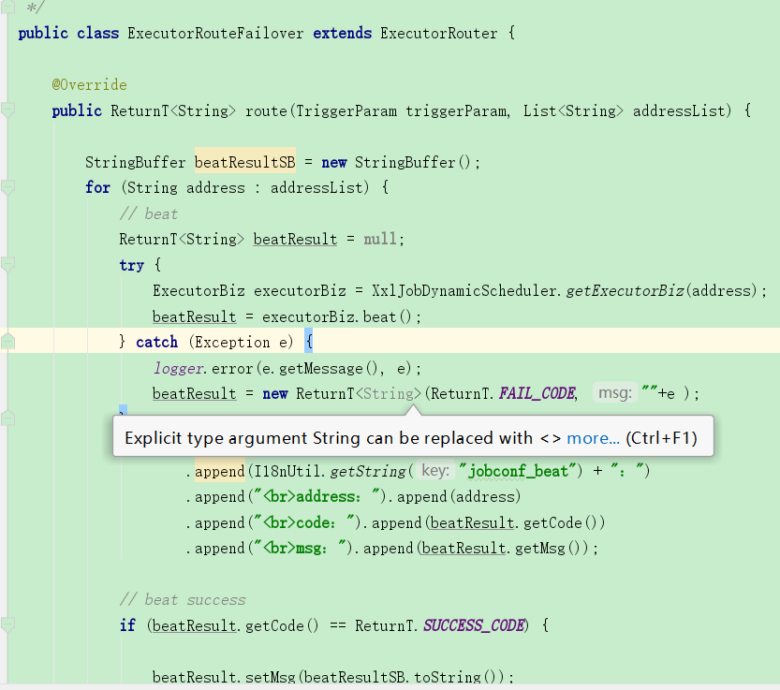
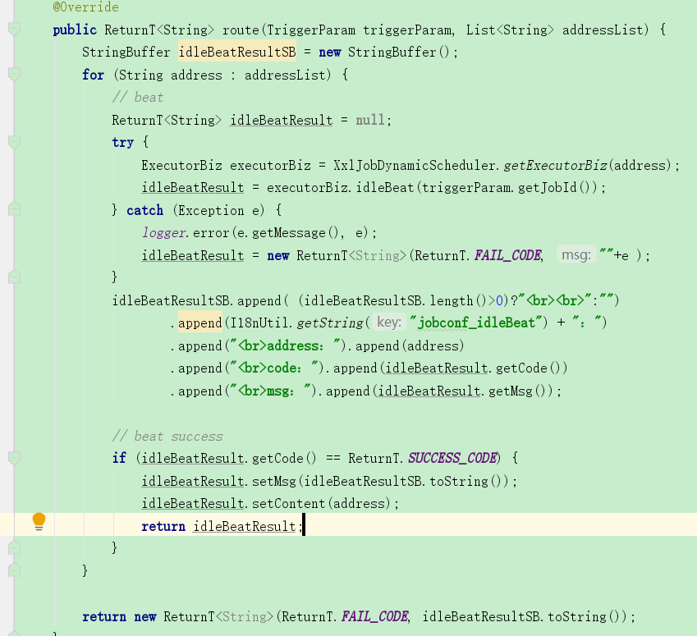
策略之故障转移，忙碌转移
故障转移，这个策略比较简单，遍历集群地址列表，如果失败，则继续调用下一台机器，成功则跳出循环，返回成功信息 beat()
ExecutorRouteFailover
忙碌转移，这个策略更上面那个故障转移的原理一致，只不过不同的是，故障转移是判断机器是否存活，忙碌转移是向执行器发送消息判断该任务，对应的线程是否处于执行状态。idleBeat()
ExecutorRouteBusyover

Slide 15
1、admin启动初始化源码解析
1、启动构造XxlJobDynamicSchedulerConfig配置文件属性的注入，基于quartz的schedulerFactory产生Scheduler传入xxlJobDynamicScheduler的初始化，启动start方法。
2、start里面，scheduler成功与否校验，阻塞策略的文字国际化。
3、JobRegistryMonitorHelper.start()。setDaemon(true)守护线程。内部是无限循环(异常则退出)，sleep的形式30s跑一次。具体就是移除超过了90s的自动注册执行器。取出90s以内存活的，并且将地址刷新到组。也就是将xxl_job_qrtz_trigger_registry表的注册地址刷新到xxl_job_qrtz_trigger_group表的地址列表中。（自动注册地址的自动刷新功能）
4、JobFailMonitorHelper.start()。同上一样，每睡眠10s触发一次。具体就是将失败的执行操作取出来，重新执行，通过XXL_JOB_QRTZ_TRIGGER_LOG表的日志进行记录和加锁。同时根据预警状态，发送预警通知等。（失败重新执行等功能）。
5、初始化rpc服务提供者initRpcProvider。实例化ServletServerHandler。
①启动构造XxlJobAdminConfig，将service和mapper以及一些配置文件属性注入到XxlJobAdminConfig中。
②实例化xxlRpcProviderFactory（NETTY_HTTP通信方式，HESSIAN序列化方式，IpUtil.getIp()，默认7080端口,这里有一个端口可用校验，所有admin的7080端口不能被占用，但是实际上执行器调用这个provider的时候用的是系统配置的端口/api服务。），并且将XxlJobAdminConfig的AdminBiz属性类路径和实现类AdminBizImpl对象当做key和value存储在xxlRpcProviderFactory的名为HashMap<String, Object>类型的serviceData的map中。
③将xxlRpcProviderFactory入参构造ServletServerHandler对象。暴露api接口，api就是反序列化HttpServletRequest，去除里面的方法，参数，类路径，通过xxlRpcProviderFactory.invokeService实际从serviceData中取出对应的serviceBean通过反射执行api传过来的参数对应的方法。找不到则抛异常。

Slide 16
2、定时功能的实现
1、主要是通过实例化SchedulerFactoryBean（应用启动后延迟20s自动启动定时）工厂加载quartz.properties配置进去产生scheduler，而我们的job就是在scheduler中执行的，xxl其实就是在这里面包了一层，封装了xxlJobDynamicScheduler，初始化出了scheduler实例作为其属性。
2、后台的启动服务操作，就是XxlJobDynamicScheduler.addJob(name, cronExpression)也就是第一步中的Scheduler的scheduleJob()操作。这个放进去的操作，系统的jobId对应quartz的JobKey的jobName，然后重置了job的执行类设置。而真正的执行操作是RemoteHttpJobBean类重写了父类quartz的QuartzJobBean的executeInternal。
3、可以看到后台的执行操作实际就是调用executeInternal的JobTriggerPoolHelper.trigger()方法。
4、后台的删除方法就是scheduler.deleteJob(jobKey);
5、后台的修改就是scheduler.rescheduleJob(triggerKey, oldTrigger);更新cronExpression周期表达式
6、后台看到的运行状态也是job存储在scheduler中获取的。

Slide 17
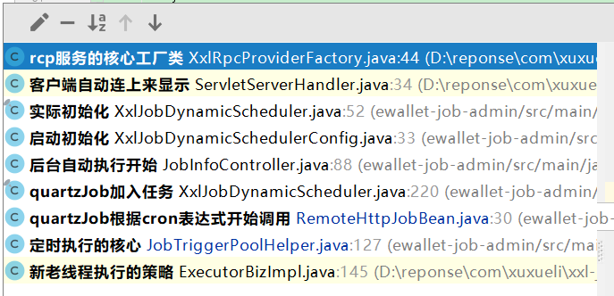
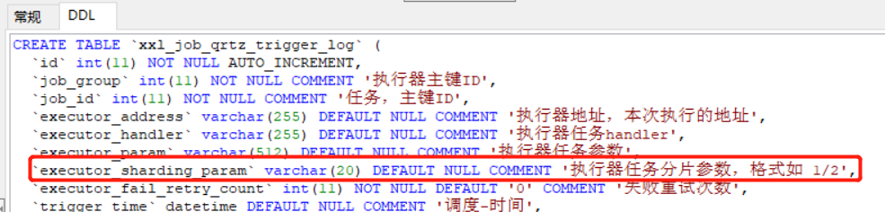
3、admin调用task执行源码解析
单例JobTriggerPoolHelper.trigger()执行，TriggerTypeEnum的触发方式枚举。addTrigger方法的final声明。
1、初始化两个线程池，快线程池（corePoolSize=8,maximumPoolSize=200,keepAliveTime=60,LinkedBlockingQueue.capacity=1000）
慢线程池（corePoolSize=0,maximumPoolSize=100,keepAliveTime=60,LinkedBlockingQueue.capacity=2000），可以看到慢线程池是直接进入队列的。
2、通过任务远程调度任务的超时次数选择快/慢线程池来执行任务，可以看到超时的次数大于10次后，他会自动进入慢线程池
3、执行开始，AtomicInteger类型的jobTimeoutCount存放到volatile类型的ConcurrentHashMap<Integer, AtomicInteger>中。然后在finally里面当前时间戳-开始前的时间戳>500来判定是否超时，timeoutCount.incrementAndGet()原子性的自增。然后每一分钟清理一次这个ConcurrentHashMap。
XxlJobTrigger.trigger()静态方法执行
1、数据库获取xxl_job_qrtz_trigger_info和xxl_job_qrtz_trigger_group的信息
2、设置失败重试次数
3、分片参数的解析，1/2的参数形式，解析成数组shardingParam[0]=index和shardingParam[1]=total（这种直接入参进来的情况我只看到只有一种情况，就是从失败日志里面获取重新发起的时候，这个参数就拿来用了。如右图。）。没有的话，默认index=0，total=1。
4、匹配运行模式，也就是上述我们讲到的路由策略，非广播的方式直接匹配执行，广播的话遍历地址列表，数组下标为index,列表大小为total。
processTrigger()执行
1、数据库保存日志
2、广播模式的话，根据index来获取地址。其它模式的话，直接通过简单策略模式获取地址。executorRouteStrategyEnum.getRouter().route().
3、传入组装的参数远程调用执行，runExecutor
4、保存html信息到数据库的log表。
runExecutor
0、XxlJobDynamicScheduler.getExecutorBiz(address)对应着task端的XxlJobExecutor.initRpcProvider()服务提供端。
1、每一个address对应着一个ExecutorBiz对象，存放在xxlJobDynamicScheduler的缓存ConcurrentHashMap中。
2、存在则直接获取，没有则(ExecutorBiz)new XxlRpcReferenceBean实例化返回。
3、executorBiz.run()。代理rpc调用

Slide 18

1、task启动初始化源码解析
XxlJobConfig取配置文件属性的注入，XxlJobSpringExecutor的实例化，属性等，启动start方法。
1、initJobHandlerRepository()初始化jobHandler的仓库，其实是根据上下文ApplicationContext.getBeansWithAnnotation(JobHandler.class);获取带有@JobHandler实体的Map。遍历Map获取实例校验必须是IJobHandler类型，存放到父类的XxlJobExecutor的ConcurrentHashMap<String, IJobHandler>类型的jobHandlerRepository中。
2、重新实例化GlueFactory。启动父类XxlJobExecutor.start()方法。
XxlJobExecutor.start()
1、XxlJobFileAppender.initLogPath(logPath)初始化日志存储路径，默认/data/applogs/xxl-job/jobhandler。
2、根据配置的调度中心地址xxl.job.admin.addresses逗号隔开多个，(AdminBiz) new XxlRpcReferenceBean存储在static List<AdminBiz>中。这里是有通信XxlRpcReferenceBean.getObject()方法获取到AdminBizImpl存放的。通信路径就是admin的ip+端口+api。遍历广播回调。
3、JobLogFileCleanThread.getInstance().start(logRetentionDays)守护线程清理到期的日志，每天跑一次，通过sleep一天。
4、TriggerCallbackThread.getInstance().start()回调的守护线程，通过单例的TriggerCallbackThread批量获取阻塞队列LinkedBlockingQueue<HandleCallbackParam>的队列里面的任务take()方法阻塞获取，如果去到了，则drainTo()方法得到List<HandleCallbackParam>列表，遍历调度中心XxlJobExecutor.getAdminBizList列表，AdminBiz.callback()本地化调用。对应admin端的XxlJobDynamicScheduler.initRpcProvider()的服务提供者
5、写入到日志文件。
6、通过jdk自带的new ServerSocket(port)获取可用的端口。IpUtil.getLocalAddress为获取客户端ip的工具类（出过几次问题的）
7、初始化initRpcProvider(ip, port, appName, accessToken);
①实例化xxlRpcProviderFactory（NETTY_HTTP通信方式，HESSIAN序列化方式，IpUtil.getIp()，默认9999，一般去配置端口，这是有启动使用的），将ExecutorBiz类路径和实现类ExecutorBizImpl对象当做key和value存储在xxlRpcProviderFactory的名为HashMap<String, Object>类型的serviceData的map中。
②xxlRpcProviderFactory.start();启动，admin那边是没有这一步操作的。所以那边只初始化了netty的NettyHttpClient。这里是初始化了NettyHttpServer的，进行服务提供。对应着admin端的 XxlJobDynamicScheduler.getExecutorBiz调用
③NettyHttpServer在start的最后会启动BaseCallback startedCallback服务，进行注册不断的register，ExecutorServiceRegistry的ExecutorRegistryThread的start（守护线程每30s一次）方法。NettyHttpServer在stop的时候，对应的也是ExecutorRegistryThread的stop（先中断再有一个join()的细节）方法。start的方法就是上面AdminBiz遍历取出来通信admin的ip+端口+api路径，register方法。

Slide 19
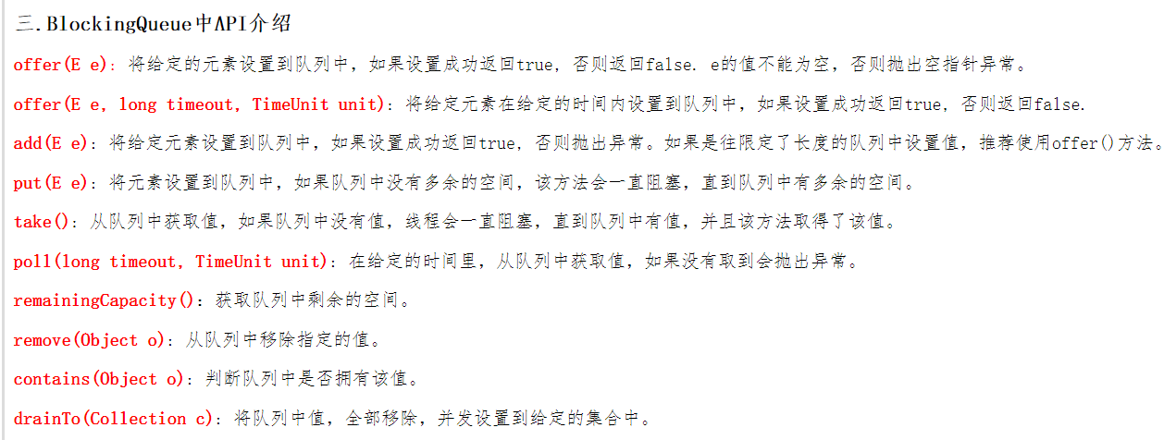
2、task执行源码解析
ExecutorBizImpl的run方法
1、每一个jobId对应一个线程类JobThread继承Thread类重写run方法，对应的jobid为key，jobThread对象为value存放到XxlJobExecutor的ConcurrentHashMap<Integer, JobThread> jobThreadRepository中。
2、获取老的jobThread
3、如果老的不存在，根据运行模式，BEAN模式直接从上述初始化XxlJobExecutor的ConcurrentHashMap<String, IJobHandler>类型的jobHandlerRepository中，通过传过来的handle的name也是我们后台配置的JobHandler的名称。获取对应的执行对象。
4、其他的后台编码方式，则根据传过来的glueSource参数也就是我们在后台的编码，存放到xxl_job_qrtz_trigger_info表的glue_source中的代码。（这里可以想想rpc入参过来代码串的优缺点吧？），通过特定的GlueJobHandler/ScriptJobHandler实例化出来handler。（这里可以看到当前只支持java和js的方式）
5、然后根据三种策略来选择，老的jobId还存在，丢弃运行模式则直接return，覆盖的话，就是调用register方法，new新的JobThread并且start。老的stop，再中断。最后放到新的jobThread中的LinkedBlockingQueue<TriggerParam> triggerQueue中,单机串行则直接放到老的阻塞队列中。
JobThread的run()。
1、无线循环，triggerQueue.poll(3L, TimeUnit.SECONDS)三秒内从阻塞队列中获取到值。否则抛异常（程序是先start后add到队列的），使用pull当为null的时候不阻塞返回null。
2、初始日志路径和日志名称（InheritableThreadLocal类型可以了解一下，继承父线程的ThreadLocal变量特性）
3、设置分片参数（这里也是为什么我们的handler里面可以直接获取到分片参数的原因）
4、handler.execute()执行，相对应的handler实现类。如果超时则再new 一个FutureTask异步执行。
5、最后就是处理返回执行结果，异常处理，日志等。在finally后面TriggerCallbackThread.pushCallBack()也就是发送到回调守护线程的阻塞队列中去执行。
6、阻塞队列的参数为空，并且循环次数30次后，则移除这个jobId的任务。

Slide 20
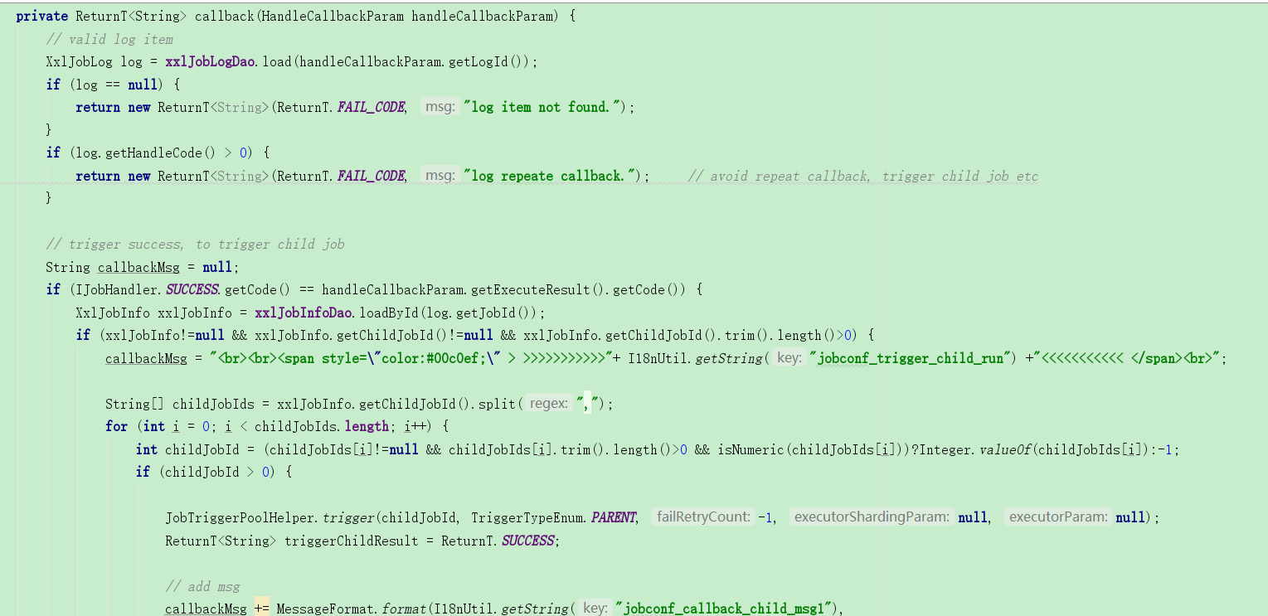
3、回调admin
回调回admin后的调用，AdminBizImpl的callback。
1、获取库的日志，再获取jobInfo信息。
2、trigger执行子任务
3、更新日志信息到数据库

Slide 21
admin-executor执行链路总结
方法：
心跳（直接通信返回成功）（故障转移路由选择调用）；
是否忙碌（当前job的队列是否处于执行中或者队列>0阻塞中）(忙碌转移调用)；
执行方法；（后台手动执行或者quratz定时调用，回调子任务继续调用）
停止中断（移除，停止，中断）（admin日志管理中断操作调用）；
log获取日志（后台查看日志详情调用）；
1、执行器端XxlJobExecutor.initRpcProvider()的xxlRpcProviderFactory.start();启动服务，就是netty的server.start();
2、管理端通过配置策略获取地址，通过rpc的XxlJobDynamicScheduler.getExecutorBiz(address)方法获取到，Proxy.newProxyInstance(Thread.currentThread().getContextClassLoader(), new Class[] { iface },new InvocationHandler() {});代理转成特定的ExecutorBizImpl，直接执行。

Slide 22
executor-admin回调链路总结
方法：单个执行器执行回调；多批量回调；启动注册；移除注册；
1、管理端的XxlJobDynamicScheduler.initRpcProvider()初始化出servletServerHandler发布出api服务接口。通过执行端调用过来的，方法名，参数，类路径，反射执行。记录日志或者继续执行子任务等。
2、执行器端的callback守护线程。阻塞队列的数据来源，有执行器执行后，push上去，或者是失败重试后再push上去。

Slide 23
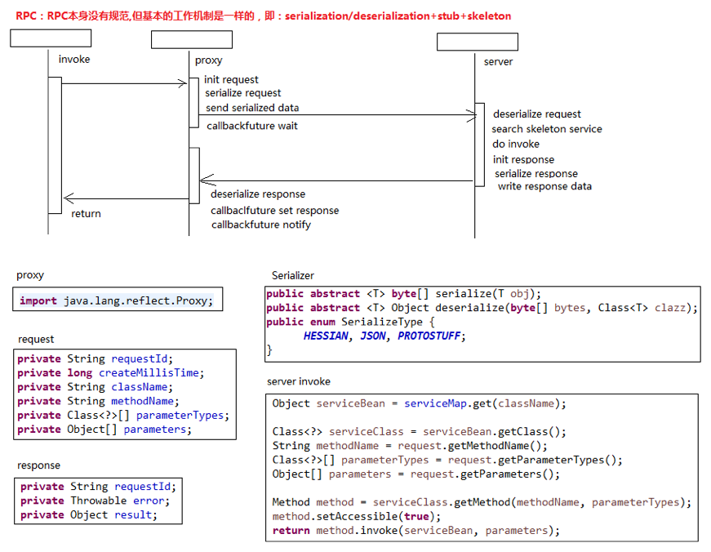
xxl-RPC
参考：https://www.cnblogs.com/xuxueli/p/4845111.html
iface = 接口类路径 ExecutorBiz.class
概念：
1、serialization：序列化，通讯数据需要经过序列化，从而支持在网络中传输；
2、deserialization：反序列化，服务接受到序列化的请求数据，需要序列化为底层原始数据；
3、stub：体现在XXL-RPC为服务的api接口；
4、skeleton：体现在XXL-RPC为服务的实现api接口的具体服务；
5、proxy：根据远程服务的stub生成的代理服务，对开发人员透明；
6、provider：远程服务的提供方；
7、consumer：远程服务的消费方；
RPC通讯，可大致划分为四个步骤，可参考上图进行理解：（XXL-RPC提供了多种调用方案，此处以 “SYNC” 方案为例讲解；）
1、consumer发起请求：consumer会根据远程服务的stub实例化远程服务的代理服务，在发起请求时，代理服务会封装本次请求相关底层数据，如服务iface、methos、params等等，然后将数据经过serialization之后发送给provider；
2、provider接收请求：provider接收到请求数据，首先会deserialization获取原始请求数据，然后根据stub匹配目标服务并调用；
3、provider响应请求：provider在调用目标服务后，封装服务返回数据并进行serialization，然后把数据传输给consumer；
4、consumer接收响应：consumer接受到相应数据后，首先会deserialization获取原始数据，然后根据stub生成调用返回结果，返回给请求调用处。结束。
被调用端的实际执行 ：XxlRpcProviderFactory.invokeService(XxlRpcRequest xxlRpcRequest)三分钟的超时。
调用端的实际执行：XxlRpcReferenceBean.getObject()
序列化和反序列化：xxlRpcProviderFactory.getSerializer().serialize和deserialize
XxlRpcReferenceBean.getObject()中实现XxlRpcGenericService范式调用，通过参数取实际调用的路径和方法

Slide 24
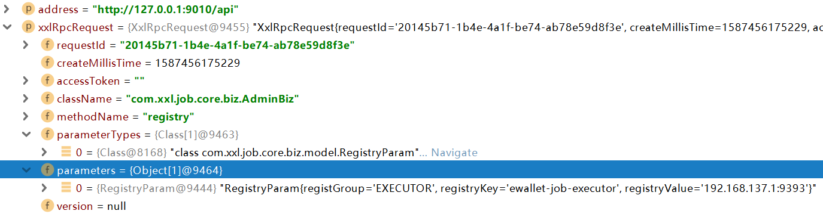
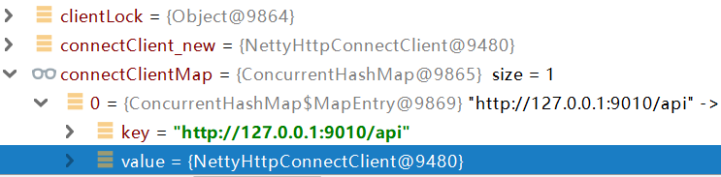
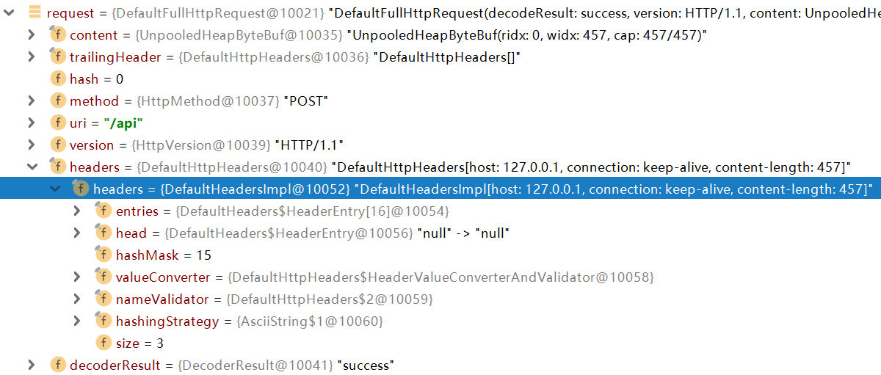
第一个是请求注册的xxlrequest的。 第二个是admin的服务进行缓存，不用每次都创建nettClient。 3是netty端的请求

Slide 25
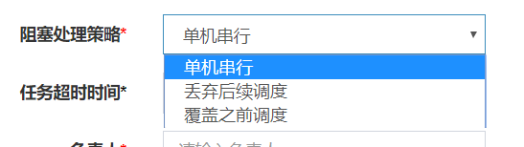
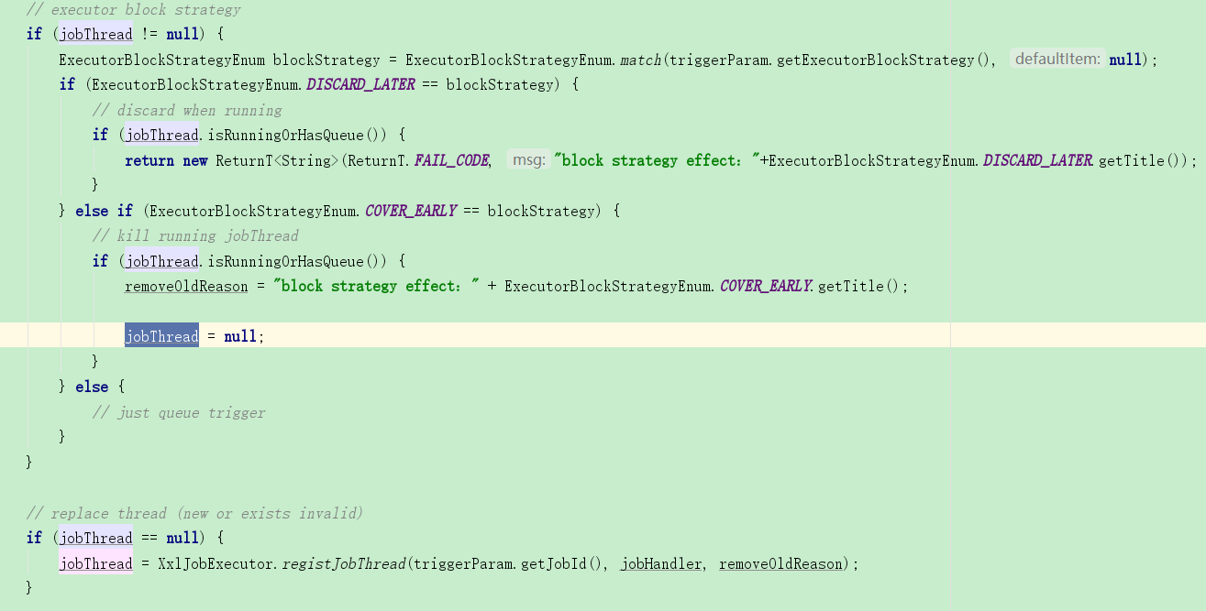
阻塞处理策略说明
这里的阻塞不是集群多个一起阻塞，是单机的，一个定时器如果在不断的执行的过程中，发现上次的还没执行完，这次又开始了，就会有三种选择。
第一种是单机串行，就是等待执行完。
第二种就是丢弃掉，不执行了。
第三种就是直接覆盖掉之前的（这里之前的就会被中断掉），直接去执行。
XxlJobExecutor 的jobThreadRepository
ExecutorBizImpl的run()
1、如果是后续丢弃策略，并且老的任务还在运行中，则返回并且记录丢弃的日志。
2、如果是覆盖之前的调度，则产生新的调度线程，并且停止老的，中断老的，返回新的thread。XxlJobExecutor的registJobThread()方法。
3、单机串行啥也不做，把新的任务push到阻塞队列里面就可以了。

Slide 26
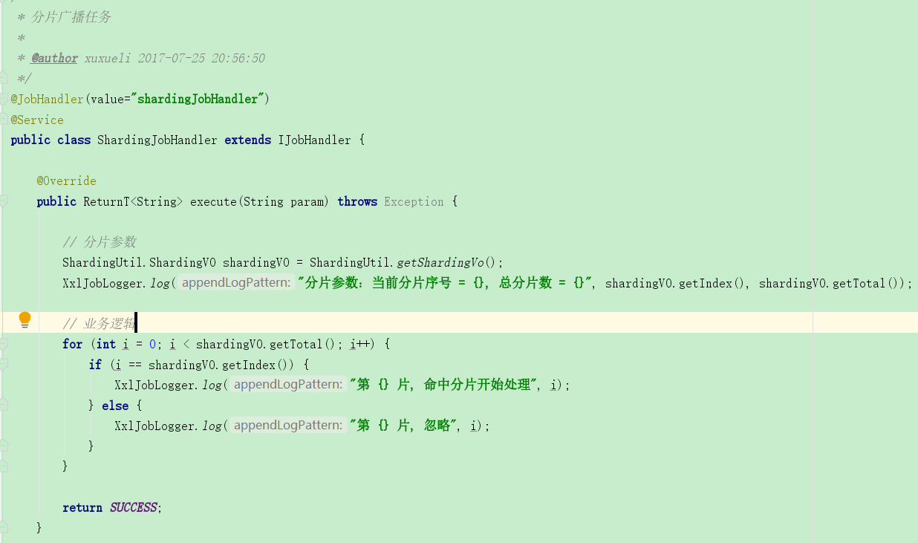
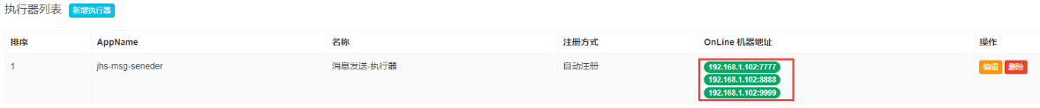
分片广播功能介绍
执行器集群部署时，任务路由策略选择”分片广播”情况下，一次任务调度将会广播触发对应集群中所有执行器执行一次任务，同时系统自动传递分片参数；可根据分片参数开发分片任务；
“分片广播” 以执行器为维度进行分片，支持动态扩容执行器集群从而动态增加分片数量，协同进行业务处理；在进行大数据量业务操作时可显著提升任务处理能力和速度。
“分片广播” 和普通任务开发流程一致，不同之处在于可以可以获取分片参数，获取分片参数进行分片业务处理。
Java语言任务获取分片参数方式：BEAN、GLUE模式(Java)
// 可参考Sample示例执行器中的示例任务"ShardingJobHandler"了解试用
ShardingUtil.ShardingVO shardingVO = ShardingUtil.getShardingVo();
脚本语言任务获取分片参数方式：GLUE模式(Shell)、GLUE模式(Python)、GLUE模式(Nodejs)
// 脚本任务入参固定为三个，依次为：任务传参、分片序号、分片总数。以Shell模式任务为例，获取分片参数代码如下
echo "分片序号 index = $2"
echo "分片总数 total = $3"
分片参数属性说明：
index：当前分片序号(从0开始)，执行器集群列表中当前执行器的序号；
total：总分片数，执行器集群的总机器数量；
该特性适用场景如：
1、分片任务场景：10个执行器的集群来处理10w条数据，每台机器只需要处理1w条数据，耗时降低10倍；
2、广播任务场景：广播执行器机器运行shell脚本、广播集群节点进行缓存更新等

Slide 27
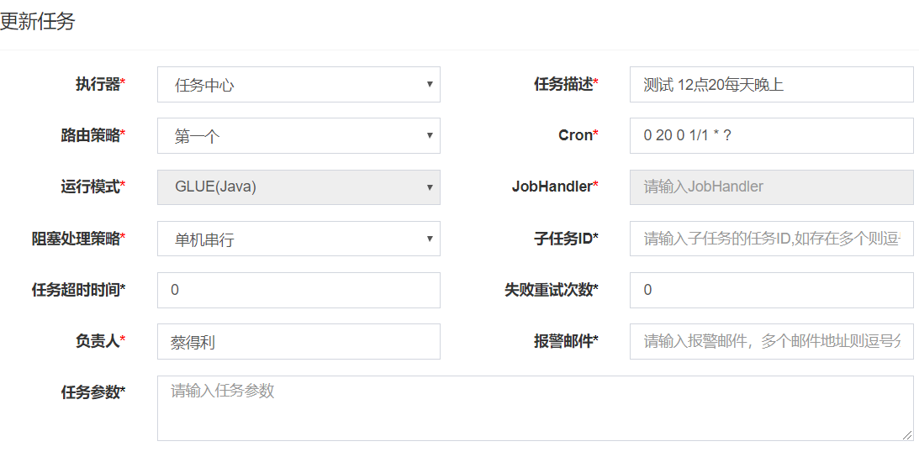
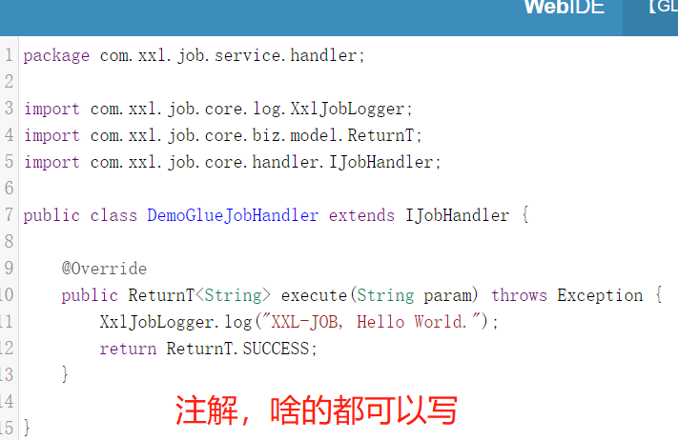
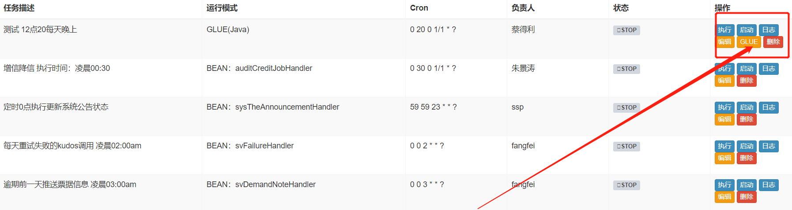
GLUE模式(Java)

Slide 28
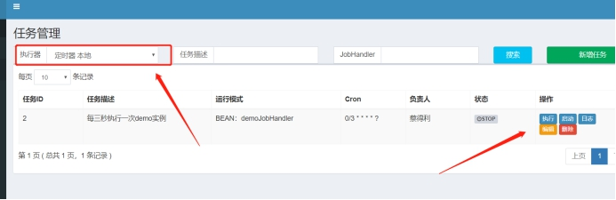
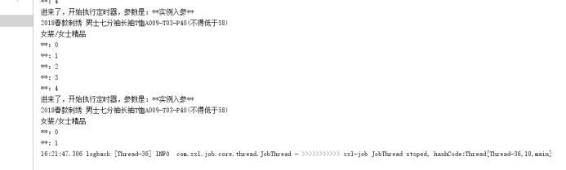
部分操作注意点
操作的话：执行是执行一次，并且可以传入自己自定义的参数，启动则启动，停止这里有一个问题，点击停止后，如果是串行执行的，需要去日志那里再停止一次中断才行。不然得等到定时任务将之前的串行等待的执行完才会停止。 若是直接停止的话，则是会等待定时任务结束才会停止，不会直接中断定时器的这一个过程。 去日志终止任务，这边是直接中断操作，如下图：
针对于集群的情况下，终止任务是，单台单台终止的，不是一次都停掉。

Slide 29
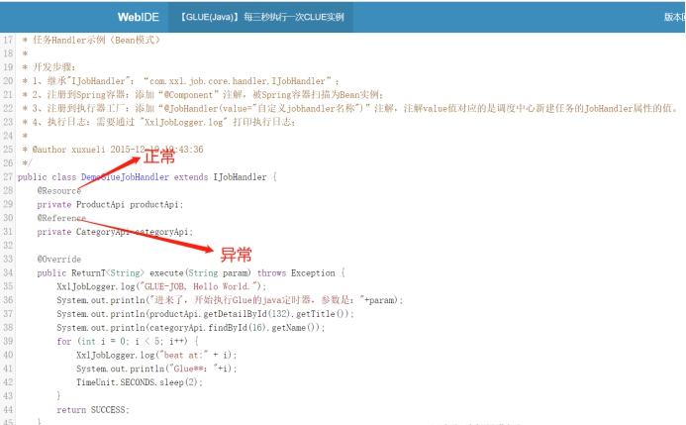
GLUE模式(Java)的注意事项
关于GLUE模式（java）线上编程，写的执行器问题： Spring的注入注解，可以执行成功，没问题，但是dubbo的获取api注解取不到，异常。酌情编码。

Slide 30
执行器的灰度上线
5.14 执行器灰度上线
调度中心与业务解耦，只需部署一次后常年不需要维护。但是，执行器中托管运行着业务作业，作业上线和变更需要重启执行器，尤其是Bean模式任务。
执行器重启可能会中断运行中的任务。但是，XXL-JOB得益于自建执行器与自建注册中心，可以通过灰度上线的方式，避免因重启导致的任务中断的问题。
步骤如下：
1、执行器改为手动注册，下线一半机器列表（A组），线上运行另一半机器列表（B组）；
2、等待A组机器任务运行结束并编译上线；执行器注册地址替换为A组；
3、等待B组机器任务运行结束并编译上线；执行器注册地址替换为A组+B组；
操作结束；

Slide 31
至今应用的公司
- 1、大众点评【美团点评】;- 2、山东学而网络科技有限公司；;- 3、安徽慧通互联科技有限公司；;- 4、人人聚财金服；;- 5、上海棠棣信息科技股份有限公司;- 6、运满满【运满满】;- 7、米其林 (中国区)【米其林】;- 8、妈妈联盟;- 9、九樱天下（北京）信息技术有限公司;- 10、万普拉斯科技有限公司【一加手机】;- 11、上海亿保健康管理有限公司;- 12、海尔馨厨【海尔】;- 13、河南大红包电子商务有限公司;- 14、成都顺点科技有限公司;- 15、深圳市怡亚通;- 16、深圳麦亚信科技股份有限公司;- 17、上海博莹科技信息技术有限公司;- 18、中国平安科技有限公司【中国平安】;- 19、杭州知时信息科技有限公司;- 20、博莹科技（上海）有限公司;- 21、成都依能股份有限责任公司;- 22、湖南高阳通联信息技术有限公司;- 23、深圳市邦德文化发展有限公司;- 24、福建阿思可网络教育有限公司;- 25、优信二手车【优信】;- 26、上海悠游堂投资发展股份有限公司【悠游堂】;- 27、北京粉笔蓝天科技有限公司;- 28、中秀科技(无锡)有限公司;- 29、武汉空心科技有限公司;- 30、北京蚂蚁风暴科技有限公司;- 31、四川互宜达科技有限公司;- 32、钱包行云（北京）科技有限公司;- 33、重庆欣才集团;- 34、咪咕互动娱乐有限公司【中国移动】;- 35、北京诺亦腾科技有限公司;- 36、增长引擎(北京)信息技术有限公司;- 37、北京英贝思科技有限公司;- 38、刚泰集团;- 39、深圳泰久信息系统股份有限公司;- 40、随行付支付有限公司;- 41、广州瀚农网络科技有限公司;- 42、享点科技有限公司;- 43、杭州比智科技有限公司;- 44、圳临界线网络科技有限公司;- 45、广州知识圈网络科技有限公司;- 46、国誉商业上海有限公司;- 47、海尔消费金融有限公司，嗨付、够花【海尔】;- 48、广州巴图鲁信息科技有限公司;- 49、深圳市鹏海运电子数据交换有限公司;- 50、深圳市亚飞电子商务有限公司;- 51、上海趣医网络有限公司;- 52、聚金资本;- 53、北京父母邦网络科技有限公司;- 54、中山元赫软件科技有限公司;- 55、中商惠民(北京)电子商务有限公司;- 56、凯京集团;- 57、华夏票联（北京）科技有限公司;- 58、拍拍贷【拍拍贷】;- 59、北京尚德机构在线教育有限公司;- 60、任子行股份有限公司;- 61、北京时态电子商务有限公司;- 62、深圳卷皮网络科技有限公司;- 63、北京安博通科技股份有限公司;- 64、未来无线网;- 65、厦门瓷禧网络有限公司;- 66、北京递蓝科软件股份有限公司;- 67、郑州创海软件科技公司;- 68、北京国槐信息科技有限公司;- 69、浪潮软件集团;- 70、多立恒(北京)信息技术有限公司;- 71、广州极迅客信息科技有限公司;- 72、赫基（中国）集团股份有限公司;- 73、海投汇;- 74、上海润益创业孵化器管理股份有限公司;- 75、汉纳森（厦门）数据股份有限公司;- 76、安信信托;- 77、岚儒财富;- 78、捷道软件;- 79、湖北享七网络科技有限公司;- 80、湖南创发科技责任有限公司;- 81、深圳小安时代互联网金融服务有限公司;- 82、湖北享七网络科技有限公司;- 83、钱包行云(北京)科技有限公司;- 84、360金融【360】;- 85、易企秀;- 86、摩贝（上海）生物科技有限公司;- 87、广东芯智慧科技有限公司;- 88、联想集团【联想】;- 89、怪兽充电;- 90、行圆汽车;- 91、深圳店店通科技邮箱公司;- 92、京东【京东】;- 93、米庄理财;- 94、咖啡易融;- 95、梧桐诚选;- 96、恒大地产【恒大】;- 97、昆明龙慧;- 98、上海涩瑶软件;- 99、易信【网易】;- 100、铜板街;- 101、杭州云若网络科技有限公司;- 102、特百惠（中国）有限公司;- 103、常山众卡运力供应链管理有限公司;- 104、深圳立创电子商务有限公司;- 105、杭州智诺科技股份有限公司;- 106、北京云漾信息科技有限公司;- 107、深圳市多银科技有限公司;- 108、亲宝宝;- 109、上海博卡软件科技有限公司;- 110、智慧树在线教育平台;- 111、米族金融;- 112、北京辰森世纪;- 113、云南滇医通;- 114、广州市分领网络科技有限责任公司;- 115、浙江微能科技有限公司;- 116、上海馨飞电子商务有限公司;- 117、上海宝尊电子商务有限公司;- 118、直客通科技技术有限公司;- 119、科度科技有限公司;- 120、上海数慧系统技术有限公司;- 121、我的医药网;- 122、多粉平台;- 123、铁甲二手机;- 124、上海海新得数据技术有限公司;- 125、深圳市珍爱网信息技术有限公司【珍爱网】;- 126、小蜜蜂;- 127、吉荣数科技;- 128、上海恺域信息科技有限公司;- 129、广州荔支网络有限公司【荔枝FM】;- 130、杭州闪宝科技有限公司;- 131、北京互联新网科技发展有限公司;- 132、誉道科技;- 133、山西兆盛房地产开发有限公司;- 134、北京蓝睿通达科技有限公司;- 135、月亮小屋（中国）有限公司【蓝月亮】;- 136、青岛国瑞信息技术有限公司;- 137、博雅云计算（北京）有限公司;- 138、华泰证券香港子公司;- 139、杭州东方通信软件技术有限公司;- 140、武汉博晟安全技术股份有限公司;- 141、深圳市六度人和科技有限公司;- 142、杭州趣维科技有限公司（小影）;- 143、宁波单车侠之家科技有限公司【单车侠】;- 144、丁丁云康信息科技（北京）有限公司;- 145、云钱袋;- 146、南京中兴力维;- 147、上海矽昌通信技术有限公司;- 148、深圳萨科科技;- 149、中通服创立科技有限责任公司;- 150、深圳市对庄科技有限公司;- 151、上证所信息网络有限公司;- 152、杭州火烧云科技有限公司【婚礼纪】;- 153、天津青芒果科技有限公司【芒果头条】;- 154、长飞光纤光缆股份有限公司;- 155、世纪凯歌（北京）医疗科技有限公司;- 156、浙江霖梓控股有限公司;- 157、江西腾飞网络技术有限公司;- 158、安迅物流有限公司;- 159、肉联网;- 160、北京北广梯影广告传媒有限公司;- 161、上海数慧系统技术有限公司;- 162、大志天成;- 163、上海云鹊医;- 164、上海云鹊医;- 165、墨迹天气【墨迹天气】;- 166、上海逸橙信息科技有限公司;- 167、沅朋物联;- 168、杭州恒生云融网络科技有限公司;- 169、绿米联创;- 170、重庆易宠科技有限公司;- 171、安徽引航科技有限公司（乐职网）;- 172、上海数联医信企业发展有限公司;- 173、良彬建材;- 174、杭州求是同创网络科技有限公司;- 175、荷马国际;- 176、点雇网;- 177、深圳市华星光电技术有限公司;- 178、厦门神州鹰软件科技有限公司;- 179、深圳市招商信诺人寿保险有限公司;- 180、上海好屋网信息技术有限公司;- 181、海信集团【海信】;- 182、信凌可信息科技（上海）有限公司;- 183、长春天成科技发展有限公司;- 184、用友金融信息技术股份有限公司【用友】;- 185、北京咖啡易融有限公司;- 186、国投瑞银基金管理有限公司;- 187、晋松(上海)网络信息技术有限公司;- 188、深圳市随手科技有限公司【随手记】;- 189、深圳水务科技有限公司;- 190、易企秀【易企秀】;- 191、北京磁云科技;- 192、南京蜂泰互联网科技有限公司;- 193、章鱼直播;- 194、奖多多科技;- 195、天津市神州商龙科技股份有限公司;- 196、岩心科技;- 197、车码科技（北京）有限公司;- 198、贵阳市投资控股集团;- 199、康旗股份;- 200、龙腾出行;- 201、杭州华量软件;- 202、合肥顶岭医疗科技有限公司;- 203、重庆表达式科技有限公司;- 204、上海米道信息科技有限公司;- 205、北京益友会科技有限公司;- 206、北京融贯电子商务有限公司;- 207、中国外汇交易中心;- 208、中国外运股份有限公司;- 209、中国上海晓圈教育科技有限公司;- 210、普联软件股份有限公司;- 211、北京科蓝软件股份有限公司;- 212、江苏斯诺物联科技有限公司;- 213、北京搜狐-狐友【搜狐】;- 214、新大陆网商金融;- 215、山东神码中税信息科技有限公司;- 216、河南汇顺网络科技有限公司;- 217、北京华夏思源科技发展有限公司;- 218、上海东普信息科技有限公司;- 219、上海鸣勃网络科技有限公司;- 220、广东学苑教育发展有限公司;- 221、深圳强时科技有限公司;- 222、上海云砺信息科技有限公司;- 223、重庆愉客行网络有限公司;- 224、数云;- 225、国家电网运检部;- 226、杭州找趣;- 227、浩鲸云计算科技股份有限公司;- 228、科大讯飞【科大讯飞】;- 229、杭州行装网络科技有限公司;- 230、即有分期金融;- 231、深圳法司德信息科技有限公司;- 232、上海博复信息科技有限公司;- 233、杭州云嘉云计算有限公司;- 234、有家民宿(有家美宿);- 235、北京赢销通软件技术有限公司;- 236、浙江聚有财金融服务外包有限公司;- 237、易族智汇(北京)科技有限公司;- 238、合肥顶岭医疗科技开发有限公司;- 239、车船宝(深圳)旭珩科技有限公司);- 240、广州富力地产有限公司;- 241、氢课（上海）教育科技有限公司;- 242、武汉氪细胞网络技术有限公司;- 243、杭州有云科技有限公司;- 244、上海仙豆智能机器人有限公司;- 245、拉卡拉支付股份有限公司【拉卡拉】;- 246、虎彩印艺股份有限公司;- 247、北京数微科技有限公司;- 248、广东智瑞科技有限公司;- 249、找钢网;- 250、九机网;- 251、杭州跑跑网络科技有限公司;- 252、深圳未来云集;- 253、杭州每日给力科技有限公司;- 254、上海齐犇信息科技有限公司;- 255、滴滴出行【滴滴】;- 256、合肥云诊信息科技有限公司;- 257、云知声智能科技股份有限公司;- 258、南京坦道科技有限公司;- 259、爱乐优（二手平台）;- 260、猫眼电影（私有化部署）【猫眼电影】;- 261、美团大象（私有化部署）【美团大象】;- 262、作业帮教育科技（北京）有限公司【作业帮】;- 263、北京小年糕互联网技术有限公司;- 264、山东矩阵软件工程股份有限公司;- 265、陕西国驿软件科技有限公司;- 266、君开信息科技;- 267、村鸟网络科技有限责任公司;- 268、云南国际信托有限公司;- 269、金智教育;- 270、珠海市筑巢科技有限公司;- 271、上海百胜软件股份有限公司;- 272、深圳市科盾科技有限公司;- 273、哈啰出行【哈啰】;- 274、途虎养车【途虎】;- 275、卡思优派人力资源集团;- 276、南京观为智慧软件科技有限公司;- 277、杭州城市大脑科技有限公司;- 278、猿辅导【猿辅导】;- 279、洛阳健创网络科技有限公司;- 280、魔力耳朵;- 281、亿阳信通;- 282、上海招鲤科技有限公司;- 283、四川商旅无忧科技服务有限公司;- 284、UU跑腿;- 285、北京老虎证券【老虎证券】;- 286、悠活省吧（北京）网络科技有限公司;- 287、F5未来商店;- 288、深圳环阳通信息技术有限公司;- 289、遠傳電信;- 290、作业帮（北京）教育科技有限公司【作业帮】;- 291、成都科鸿智信科技有限公司;- 292、北京木屋时代科技有限公司;- 293、大学通（哈尔滨）科技有限责任公司;- 294、浙江华坤道威数据科技有限公司;- 295、吉祥航空【吉祥航空】;- 296、南京圆周网络科技有限公司;- 297、广州市洋葱omall电子商务;- 298、天津联物科技有限公司;- 299、跑哪儿科技（北京）有限公司;- 300、深圳市美西西餐饮有限公司(喜茶);- 301、平安不动产有限公司【平安】;- 302、江苏中海昇物联科技有限公司;- 303、湖南牙医帮科技有限公司;- 304、重庆民航凯亚信息技术有限公司（易通航）;- 305、递易（上海）智能科技有限公司;- 306、亚朵;;- 307、浙江新课堂教育股份有限公司

